Slide 1
Programando o Jogo Pong Utilizando Algoritmo Genético
PONG
Aluna:
Giordanna De Gregoriis
Professor:
Claudomiro Sales

Slide 2
Agenda
Introdução;
Genótipo;
Fitness;
Crossover;
Mutação;
Seleção;
Resultados.

Slide 3
Introdução
Pong simula um tênis de mesa.
Dois jogadores competem entre si atingindo uma bola com suas respectivas raquetes e mandando-a para o lado oposto.
Toda vez que rebatida, a bola aumentará de velocidade, até que seja arremessada para fora, assim marcando ponto para o jogador que a arremessou.
O objetivo do jogo é conseguir a maior pontuação.

Slide 4
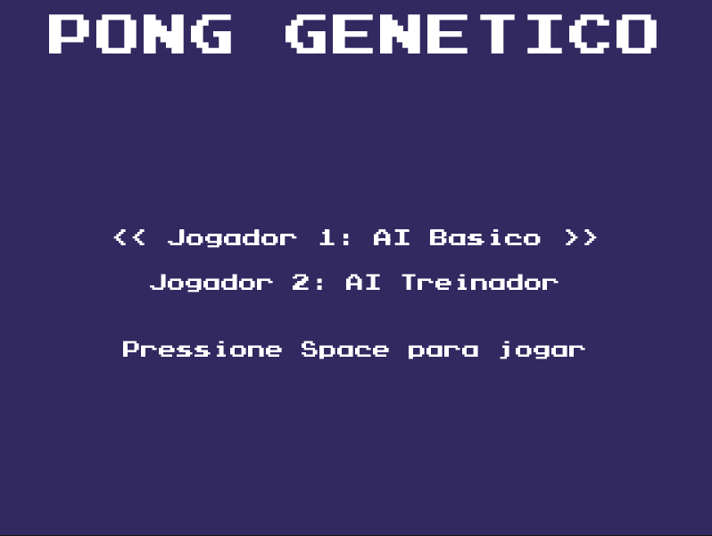
Introdução

Slide 5
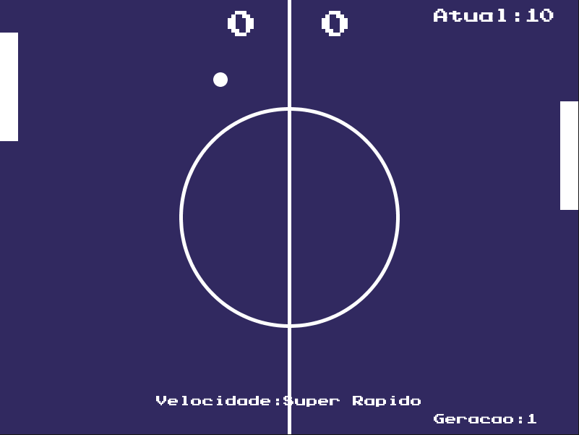
Introdução

Slide 6
Introdução
População: 30 indivíduos;
Genótipo: cadeia de 3 pesos que são valores reais;
Gerações: 295;
Contra um AI que segue a posição Y da bola.

Slide 7
Genótipo
Uma cadeia de 3 doubles que servem como pesos que multiplicam os seguintes valores para calcular a velocidade e direção da raquete:
velocidade Y da bola;
posição Y da bola;
posição Y da raquete do indivíduo.

Slide 8

Genótipo

Slide 9
Fitness
Contribui pro Fitness:
Se o jogador marcou algo.
Quantas vezes a bola foi rebatida pela raquete.
Se o jogador errou, por quanto ele errou.

Slide 10
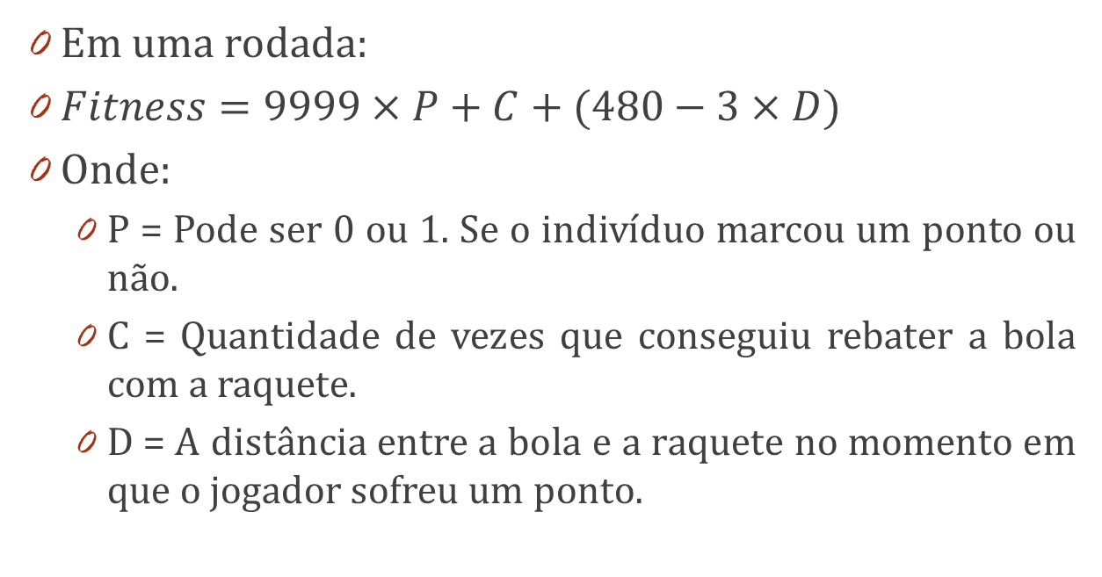
Fitness
Em uma rodada:
$Fitness=9999×P+C+(480−3×D)$
Onde:
P = Pode ser 0 ou 1. Se o indivíduo marcou um ponto ou não.
C = Quantidade de vezes que conseguiu rebater a bola com a raquete.
D = A distância entre a bola e a raquete no momento em que o jogador sofreu um ponto.

Slide 11
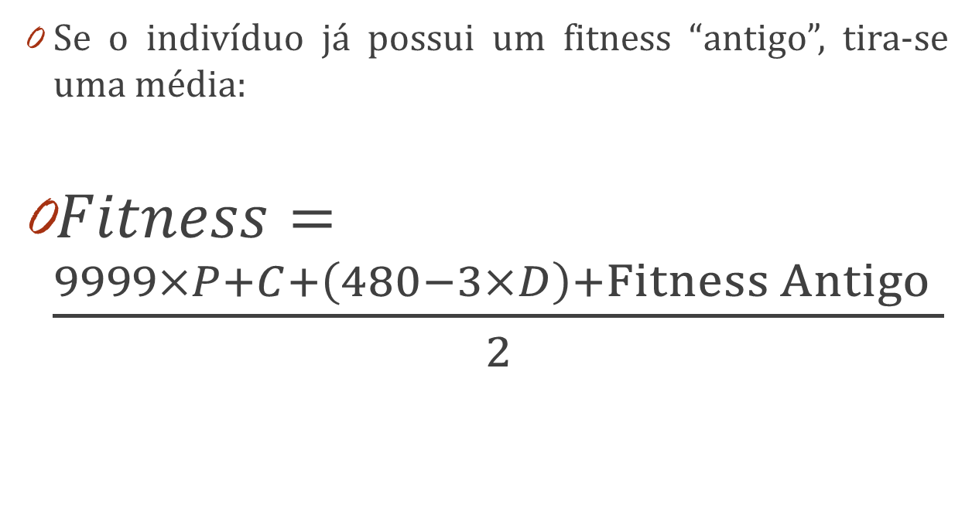
Fitness
Se o indivíduo já possui um fitness “antigo”, tira-se uma média:
$Fitness=\frac{9999×P+C+\left(480−3×D\right)+Fitness Antigo }{2}$

Slide 12
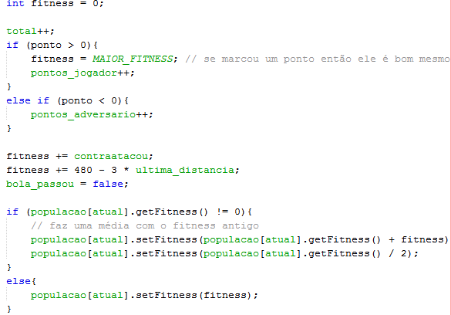
Fitness

Slide 13
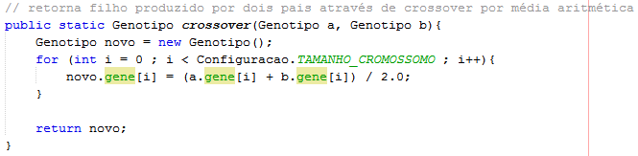
Crossover
Uma média aritmética é feita com cada gene dos pais.

Slide 14
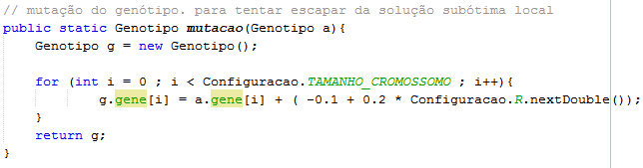
Mutação
É somado um valor aleatório entre -0.1 e 0.1.

Slide 15
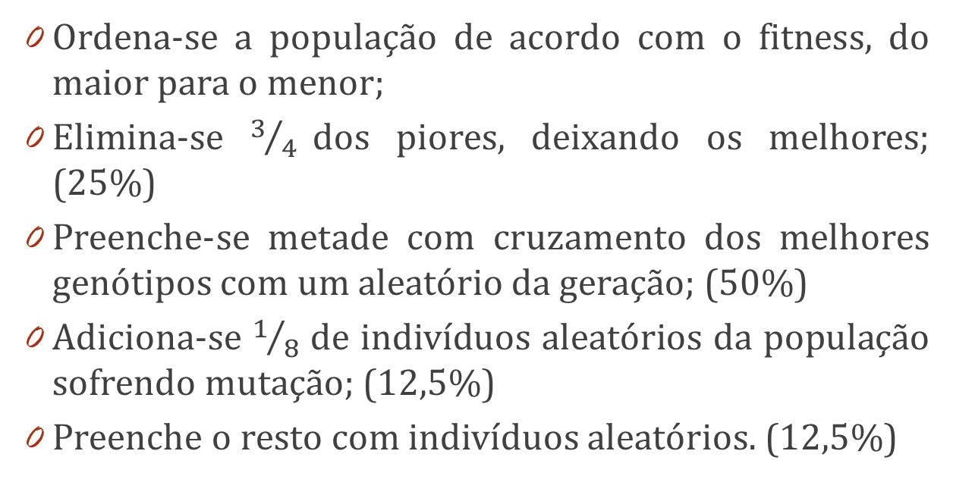
Seleção
Ordena-se a população de acordo com o fitness, do maior para o menor;
Elimina-se $3/4$dos piores, deixando os melhores; (25%)
Preenche-se metade com cruzamento dos melhores genótipos com um aleatório da geração; (50%)
Adiciona-se $1/8$ de indivíduos aleatórios da população sofrendo mutação; (12,5%)
Preenche o resto com indivíduos aleatórios. (12,5%)

Slide 16
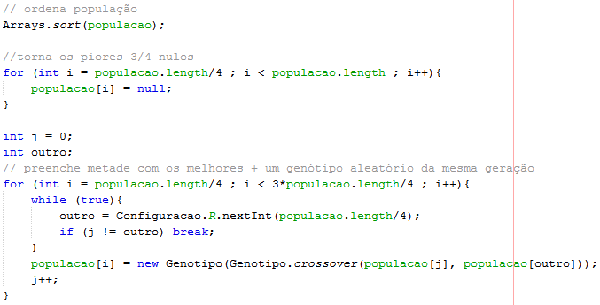
Seleção

Slide 17
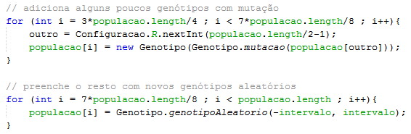
Seleção

Slide 18
Resultados

Slide 19
Resultados

Slide 20
Resultados

Slide 21
Resultados

Slide 22
Resultados

Slide 23
Resultados
Melhor Genótipo | Peso Vel. Y Bola | Peso Pos. Y Bola | Peso Pos. Y Raquete
Geração 1 | -0,52322 | 1,234718 | -1,16682
Geração 100 | -0,46917 | 1,110258 | -1,24297
Geração 200 | -0,10581 | 1,080665 | -1,1734
Geração 295 | -0,37146 | 0,929527 | -1,05054

Slide 24
Conclusões

Slide 25
Referências
BUSTARD, J. (2014) Programming Pong in Java! (Full Tutorial). Disponível em: <https://youtu.be/1wD2CdFlDaE>.
FOSTER, T. (2015) Genetic Pong – The Public Var. Disponível em: <http://publicvar.wikidot.com/post:genetic-pong>.

Slide 26
FIM

